Slide 1
Kvalifikācijas celšanas programma un instrumenti prasmju novērtēšanai A daļa: digitāli pedagoģisko prasmju veidošana Profesionālās izglītības pasniedzējiem B modulis: konferenču rīki un digitālās darba istabas
Notes:
Module B: Conferencing Tools and digital breakouts

Slide 2
A
Ievads
Par tēmu: konferenču rīki un digitālās darba istabas
B
Apguves fāze
Darbs mazās grupās konferenču rīki un digitālās darba istabas

Slide 3
A: Ievads tēmā: konferenču rīki un digitālās darba istabas

Slide 4
A1: Kas ir konferenču rīki un digitālās darba istabas?

Slide 5
Kas ir konferenču rīks?
Konferenču rīks ir lietojumprogramma vai pakalpojums, ko izmanto tiešsaistes saziņai un sadarbībai starp personām vai grupām, parasti izmantojot audio un video konferences, ekrāna kopīgošanu un tūlītēju ziņu apmaiņu.
To parasti izmanto attālinātām sapulcēm, tiešsaistes prezentācijām un attālinātam komandas darbam.
Daži ļoti populāri konferenču rīku piemēri ir: Zoom, Microsoft Teams, Google Meet vai Skype
Cf. Billy Krakower, B. / Blumengarten, J. (2020): Connecting Your Students with the Virtual World. Tools and Projects to Make Collaboration Come Alive. New York, Routledge.
Notes:
A conferencing tool is a software application or service used for real-time communication and collaboration between individuals or groups, typically through audio and video conferencing, screen sharing, and instant messaging.
It is commonly used for remote meetings, online presentations, and remote teamwork.
Some very populare examples of conferencing tools are:
Zoom, Microsoft Teams, Google Meet, or Skype

Slide 6
Kas ir digitālās izlaušanās istabas? – 1.daļa
Digitālā izlaušanās istabas ir izglītojošas spēles vai aktivitātes, kas tiek vadīts tiešsaistē un parasti tiek izmantots attālinātā, jauktā vai hibrīdā mācību vidē.
Tas parasti ietver izglītojamo grupu, kas strādā kopā, lai atrisinātu problēmas, uzdevumus vai virkni izaicinājumu, mīklu un katrs izaicinājums ved uz nākamo.
Digitālo izlaušanās istabu mērķis ir iesaistīt izglītojamos interaktīvā un uz sadarbību balstītā mācību pieredzē.
Šajā procesā tiek izmantotas kritiskās domāšanas, problēmu risināšanas un komandas darba prasmes.
Cf. Billy Krakower, B. / Blumengarten, J. (2020): Connecting Your Students with the Virtual World. Tools and Projects to Make Collaboration Come Alive. New York, Routledge.
Notes:
Digital breakouts are a type of educational game or activity that is conducted online and usually used in a remote, blended or hybrid learning environment.
It typically involves a group of students working together to solve problems, tasks or series of challenges or puzzles, with each challenge leading to the next one.
The purpose of digital breakouts is to engage students in an interactive and collaborative learning experience.
Here you can apply to critical thinking, problem-solving, and teamwork skills.

Slide 7
Kas ir digitālā izlaušanās istabas? – 2.daļa
Izlaušanās ir motivējoša mācīšanas metode, kas vērsta uz sociālo un komunikatīvo prasmju veicināšanu.
Lai atvērtu (digitālās) slēdzenes, izglītojamiem komandā noteiktā laikā jārisina dažādas mīklas, jālauž kodi un jāatrisina citi uzdevumi.
Izmantotās puzles un uzdevumus var izveidot un izmantot gan digitāli, gan analogi.
Cf. Billy Krakower, B. / Blumengarten, J. (2020): Connecting Your Students with the Virtual World. Tools and Projects to Make Collaboration Come Alive. New York, Routledge.
Notes:
A breakout is a particularly motivating and teaching method that focuses in particular on promoting social and communicative skills.
The participants / learners have to solve various puzzles, crack codes and solve other tasks within a certain time in a team in order to open (digital) locks.
.
The puzzles and tasks used can be created and used both – digitally and analogue.

Slide 8
A2: Konferenču rīku vispārīgās funkcijas un pielietojumi!

Slide 9
Video konferences
Konferenču rīku vispārīgās funkcijas
Ekrāna koplietošana
Failu koplietošana
Ierakstīšana
ļauj lietotājiem rīkot virtuālas tikšanās klātienē
Audio konferences
ļauj lietotājiem sazināties, izmantojot balss zvanus.
ļauj lietotājiem koplietot savu ekrānu ar citiem, lai sniegtu informāciju vai strādātu kopā.
Tērzēšana un ziņojumapmaiņa
nodrošina reāllaika saziņas kanālu teksta diskusijām
ļauj lietotājiem augšupielādēt un koplietot failus, dokumentus un attēlus
ļauj lietotājiem ierakstīt un saglabāt sapulci vēlākai atskaņošanai vai atsaucei
Konferenču rīku vispārīgās funkcijas
Konferenču rīki ir paredzēti, lai atvieglotu attālināto saziņu un sadarbību starp indivīdiem vai grupām. Dažas šo rīku kopīgās funkcijas ietver:

Slide 10
Konferenču rīku vispārīgās funkcijas
Papildus jau piedāvātajām funkcijām ļoti bieži konferenču rīkos ir iekļautas arī šādas funkcijas:
Kalendāra integrācija: plānotie notikumi tiek savienoti ar kalendāru sistēmām (parādās lietotāja kalendārā), lai plānotu un pārvaldītu sapulču ielūgumus.
Notes:
In addition to the functions already presented, the following functions are also very often part of the tools
Calendar integration: integrates with calendar systems to schedule and manage meeting invitations.

Slide 11
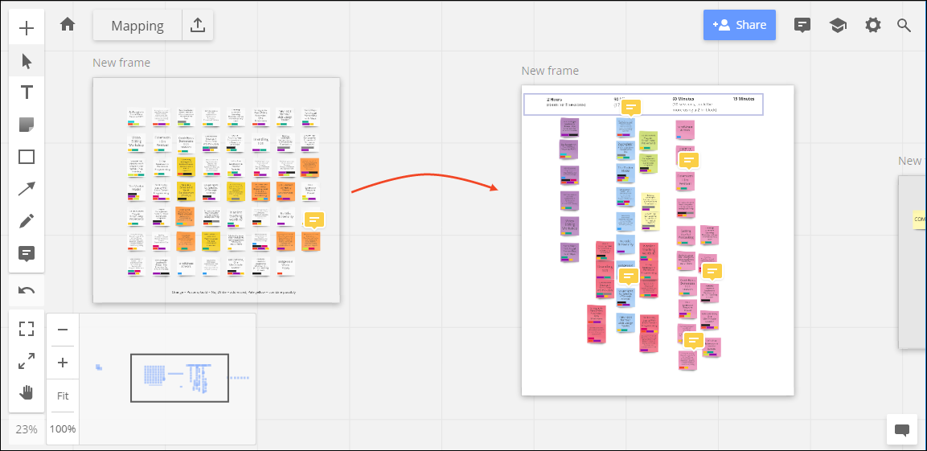
Konferenču rīku vispārīgās funkcijas
Papildus jau piedāvātajām funkcijām ļoti bieži konferenču rīkos ir iekļautas arī šādas funkcijas:
Virtuālā tāfele: nodrošina virtuālu telpu zīmēšanai, prāta vētrai un sadarbībai.

Slide 12
Konferenču rīku vispārīgās funkcijas
Papildus jau piedāvātajām funkcijām ļoti bieži konferenču rīkos ir iekļautas arī šādas funkcijas:
Grupu darba telpas (breakout rooms): ļauj dalībniekiem sadalīties mazākās grupās mērķtiecīgākām diskusijām.

Slide 13
Konferenču rīku vispārīgās funkcijas
Papildus jau piedāvātajām funkcijām ļoti bieži konferenču rīkos ir iekļautas arī šādas funkcijas:
Drošības un privātuma līdzekļi: aizsargā datus un nodrošina konfidencialitāti sapulces laikā.
"Dieses Foto" von Unbekannter Autor ist lizenziert gemäß CC BY

Slide 14
A2: Digitālo darba istabu uzdevumu struktūra!
Notes:
The structure of the digital breakout tasks!

Slide 15
Digitālo darba istabu uzdevumu struktūra:
Lai digitālo darba istabu darbība būtu veiksmīga, ir jāņem vērā daži svarīgi faktori:
Skaidri mērķi: pārliecinieties, ka jums ir skaidri uzdevuma mērķi un ka visi dalībnieki saprot, kas no viņiem tiek gaidīts
Mazs grupas lielums: Ideālā gadījumā grupas lielums būtu jāierobežo līdz 4-6 dalībniekiem, lai nodrošinātu intensīvu diskusiju
Notes:
To make digital breakouts successful, there are some important factors to consider:
Clear objectives: Make sure you have clear objectives for the breakouts and that all participants understand what is expected of them
Small group size: Ideally, the group size should be limited to 4-6 participants to allow for an intensive discussion

Slide 16
Digitālo darba istabu uzdevumu struktūra:
Lai digitālo darba istabu darbība būtu veiksmīga, ir jāņem vērā daži svarīgi faktori:
Laika ierobežojums: iestatiet laika ierobežojumu, lai veicamās aktivitātes būtu produktīvas un tās varētu pabeigt saprātīgā laika posmā.
Strukturēts formāts: labi strukturēts formāts palīdzēs uzturēt diskusijas produktīvas un mērķtiecīgas.
Notes:
Time limit: Set a time limit so that breakouts remain productive and can be completed within a reasonable time frame.
Structured format: A well-structured format can help keep the discussions productive and goal-oriented.

Slide 17
Digitālo darba istabu uzdevumu struktūra:
Lai digitālo darba istabu darbība būtu veiksmīga, ir jāņem vērā daži svarīgi faktori:
Vadīšana/procesa atvieglošana: deleģējiet vienu personu, kas koordinēs izlaušanās istabas darbību. Lai virzītu sarunas un nodrošinātu, ka visi dalībnieki tiek uzklausīti vienlīdzīgi.
Interaktīvie rīki: izmantojiet interaktīvos rīkus, piemēram, virtuālās tāfeles vai koplietojamos dokumentus, lai atvieglotu sadarbību un informācijas apmaiņu.
Atgriezeniskā saite: pārliecinieties, ka ir saņemta atgriezeniskā saite no dalībniekiem, lai uzlabotu nākamo uzdevumu izstrādi.
Notes:
The structure of the digital breakout tasks:
To make digital breakouts successful, there are some important factors to consider:
Facilitation: consider having one person as a facilitator for the breakouts to keep the conversation on track and ensure that all participants are heard equally.
Interactive tools: Use interactive tools, such as virtual whiteboards or shared documents, to facilitate collaboration and information sharing.
Feedback: Make sure you get feedback from participants to improve breakouts for future meetings.

Slide 18
Apguves fāze
Darbs grupās un pašvadīta mācīšanās
Notes:
Work session in small groups
And self-learning sessions

Slide 19
1.uzdevums
Kādiem nolūkiem izmantot /vai varētu izmantot konferenču rīkus? Kādas ir konkrētu funkciju priekšrocības jūsu ikdienas darba veikšanā?
Jums ir 20 minūtes. Lūdzu, sadarbojieties ar citu personu.
Dalieties ar idejām.
Notes:
What can you use the conferencing tools for? What are the advantages of the individual functions for your everyday work?
You have 20 minutes. Please, collaborate with another person.
Afterwards, everyone should share ideas.

Slide 20
2.uzdevums
Izpētiet un izmēģiniet dažādus konferenču rīkus! Lai to izdarītu izveidojiet kontus tiem rīkiem, kas jums ir saistoši un noderīgi, pārbaudiet to piedāvātās funkcijas.
Jums ir 60 minūtes. Lūdzu, strādājiet patstāvīgi.
Dalieties iespaidos, pamatojoties uz to, ko esat izpētījis un pierakstījis.
Notes:
Get confirm with different conferencing tools!
Go and research different conferencing tools and create some accounts to test them!
You have 60 minutes. Please work on your own.
Afterwards, everyone should share the impressions on the basis what you all wrote down.

Slide 21
3.uzdevums
Plašāka informācija par Creative Commons licencēm:
Saite:
About The Licenses - Creative Commons
https://creativecommons.org/licenses/?lang=en
Padomājiet par dažādiem digitālo darba istabu uzdevumiem!
Izveidojiet dažādus uzdevumus un pārrunājiet to priekšrocības ar saviem kolēģiem. Kopīgojiet tos un mēģiniet tos izveidot pēc iespējas pieejamākus lietotājam (Creative Commons licences), lai nodrošinātu vieglu uzdevumu apvienošanu, pārrakstīšanu un pārveidošanu dažādām mērķa grupām!
Jums ir 60 minūtes. Lūdzu, strādājiet patstāvīgi.
Dalieties iespaidos, pamatojoties uz to, ko esat izpētījis un pierakstījis.
Notes:
Think about different tasks for digital breakouts!
Create different tasks and discuss their benefits with your colleagues. Share them and try to create them as open as possible (your Creative Commons licenses) to guarantee easy remix, rewriting and redesigning for different target groups!
You have 60 minutes. Please work on your own.
Afterwards, everyone should share the impressions on the basis what you all wrote down.

Slide 22
Apsveicu!
Jūs apguvāt B moduli par konferenču rīkiem un digitālās darba istabas!

